Slide 1
Найти и увековечить
Федоркин Фёдор - 8А, МБОУ «СОШ №39» г. Воронежа

Slide 2
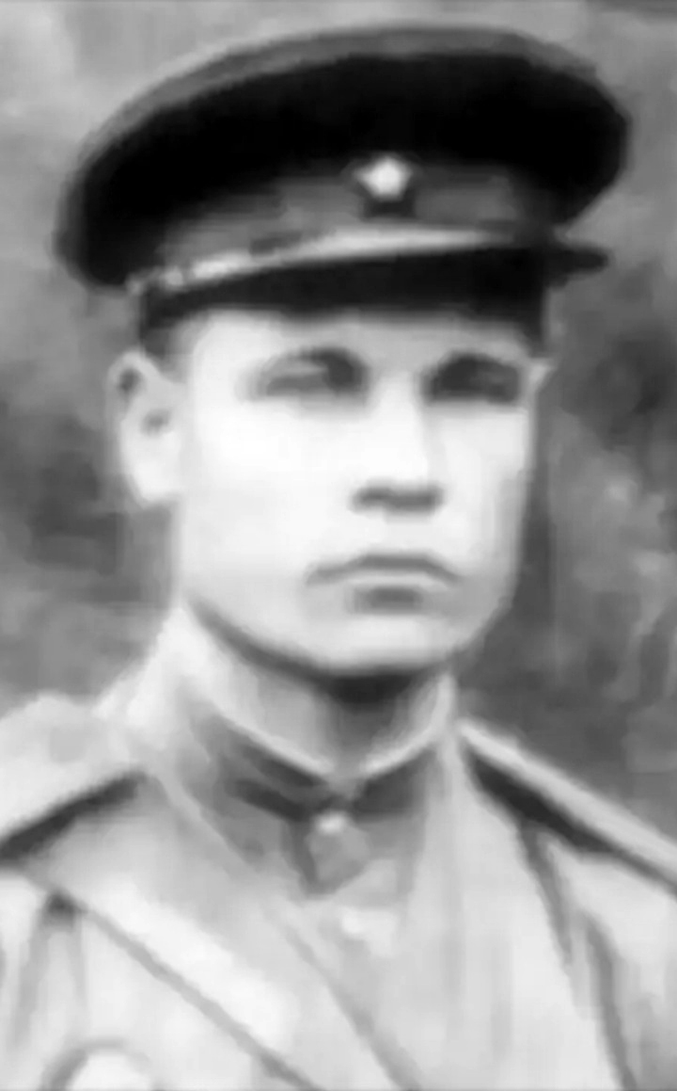
Краснонос Василий Радионович
Дата рождения 1912год
Место рождения Житомирская обл., Корнинский р-н, с. Корны
Место призыва Фастовский РВК, Украинская ССР, Киевская обл., Фастовский р-н; 1943 Фастовский РВК, Украинская ССР, Житомирская обл.
Воинское звание рядовой; красноармеец
Воинская часть 340 сд (340 сд); 340 сд 44 сп (340 сд, 44 сп)

Slide 3
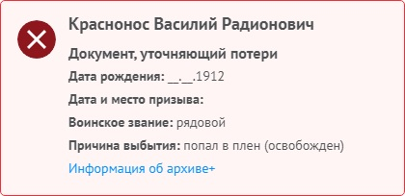
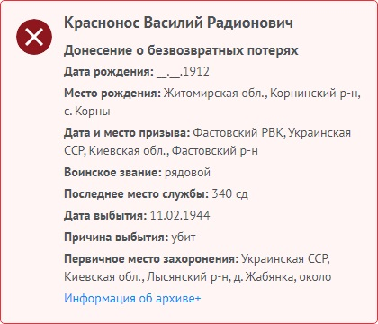
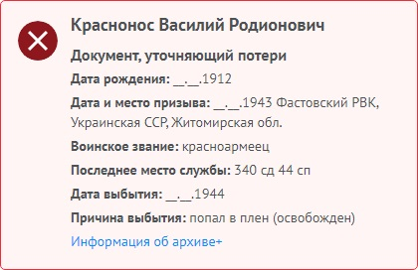
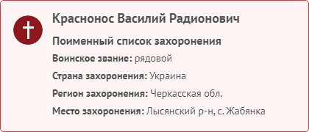
Установить судьбу Краснонос Василия Митрофановича удалось после уроков по проекту «Найти и увековечить».
На сайте «Память народа» хранятся документы об освобождение из плена и месте захоронения.

Slide 4
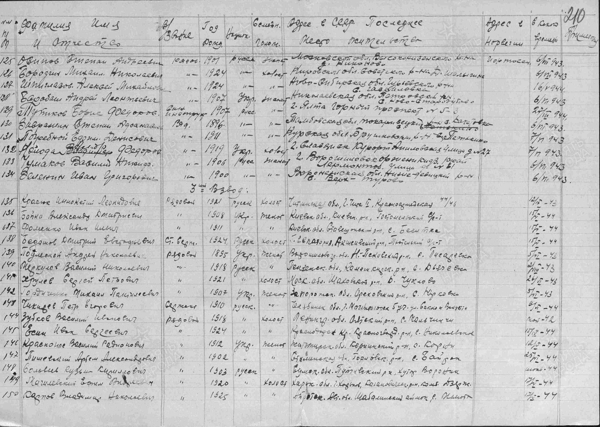
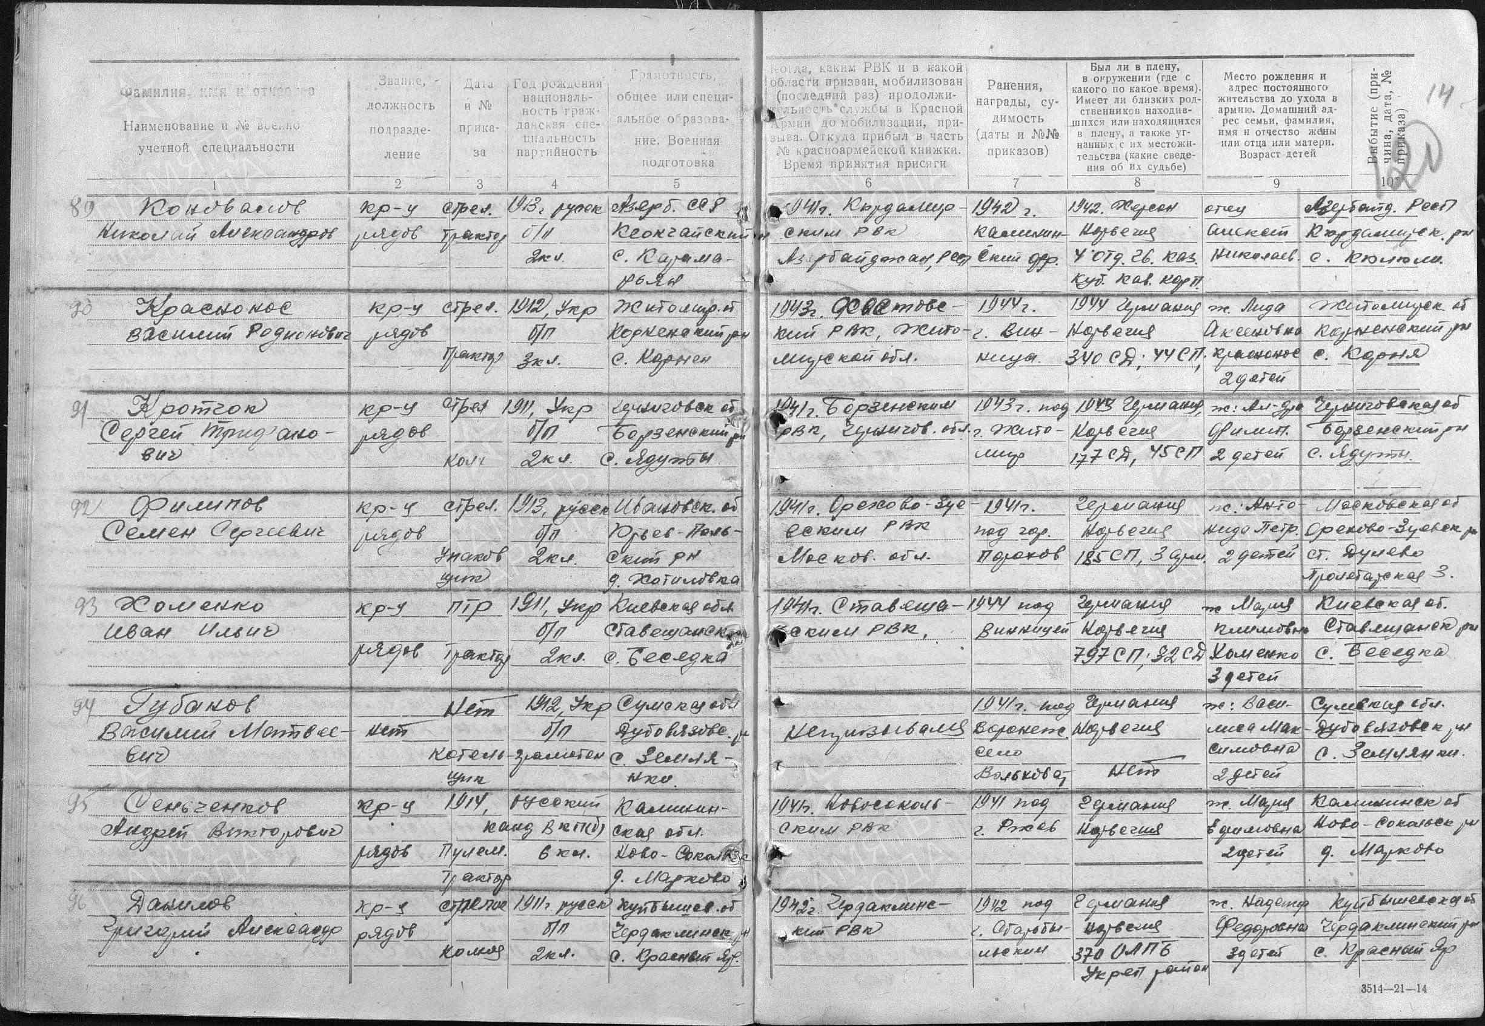
Документы об освобождении из плена

Slide 5
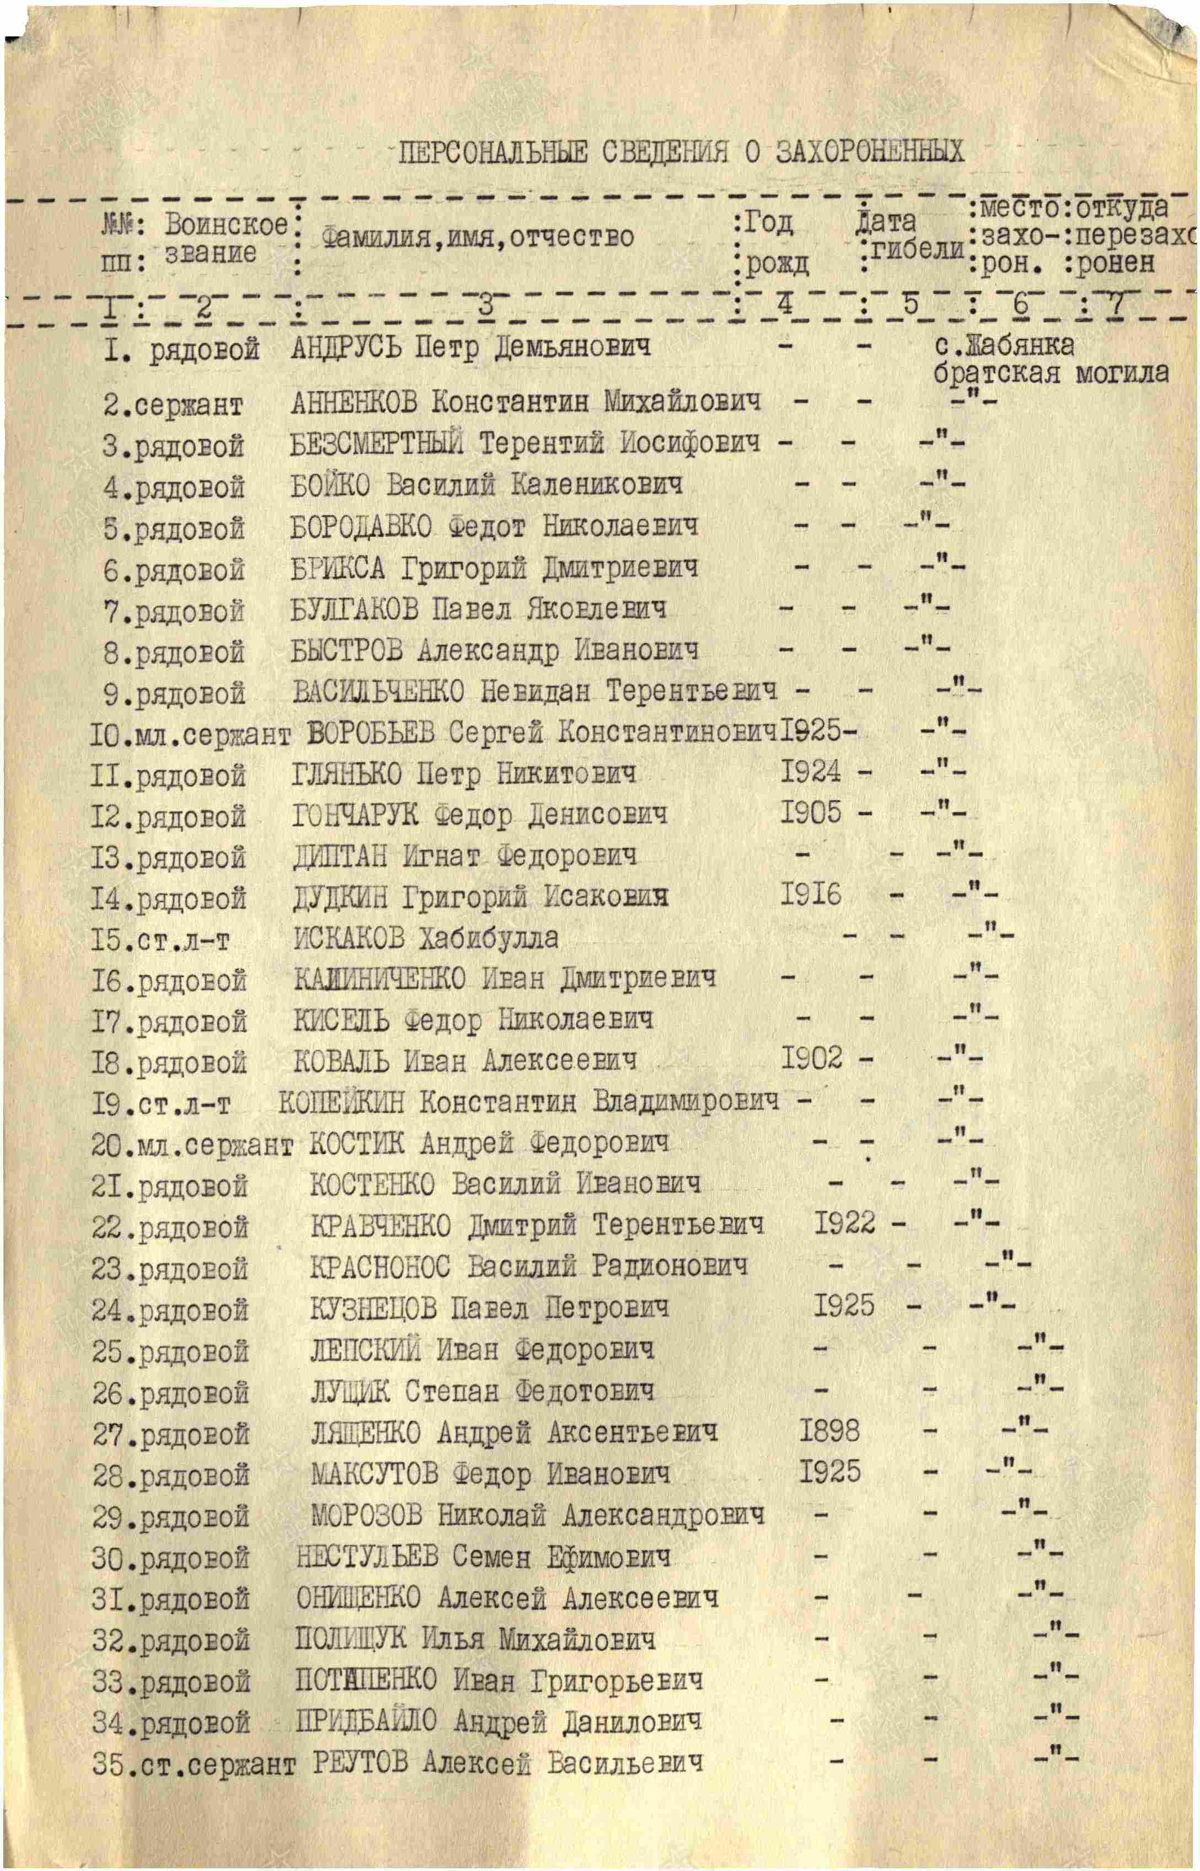
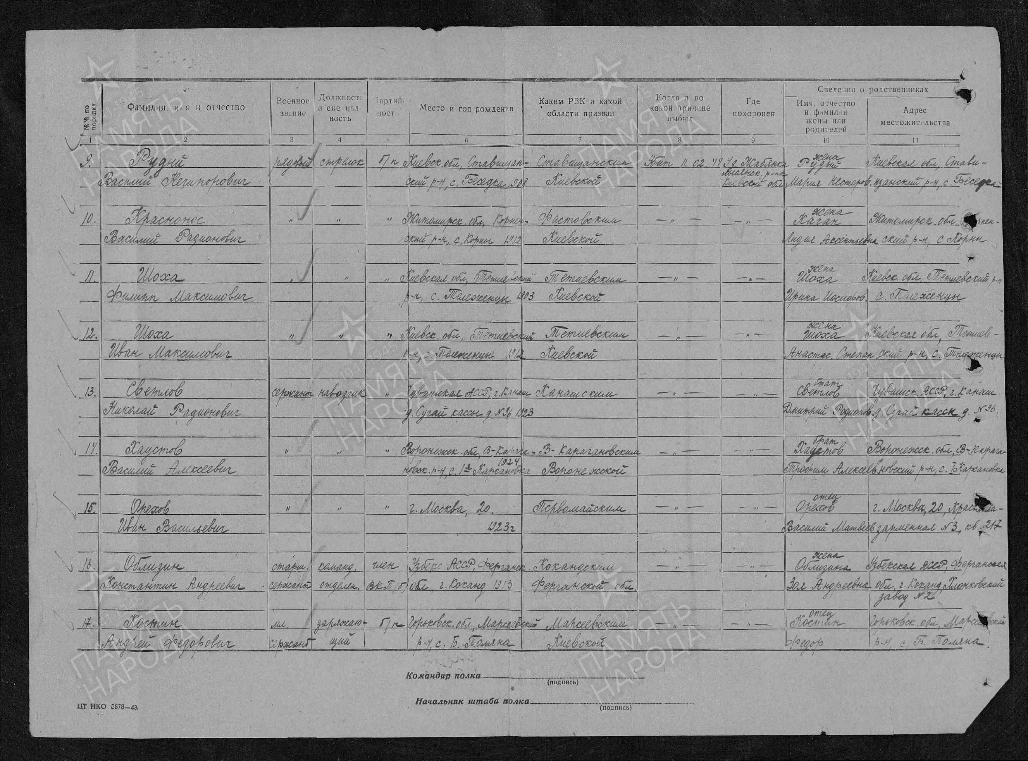
Документы о захоронении

Slide 6
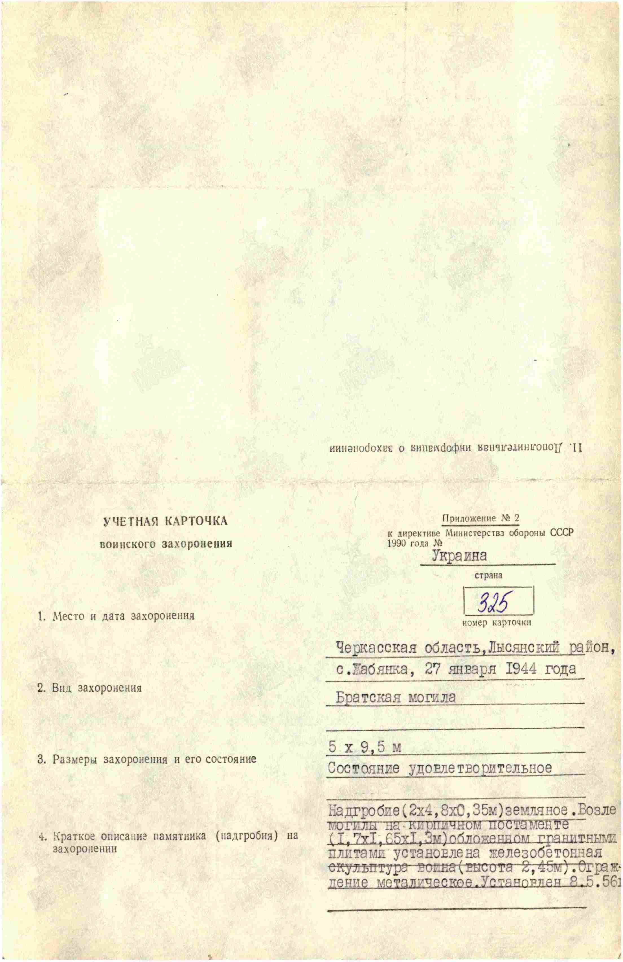
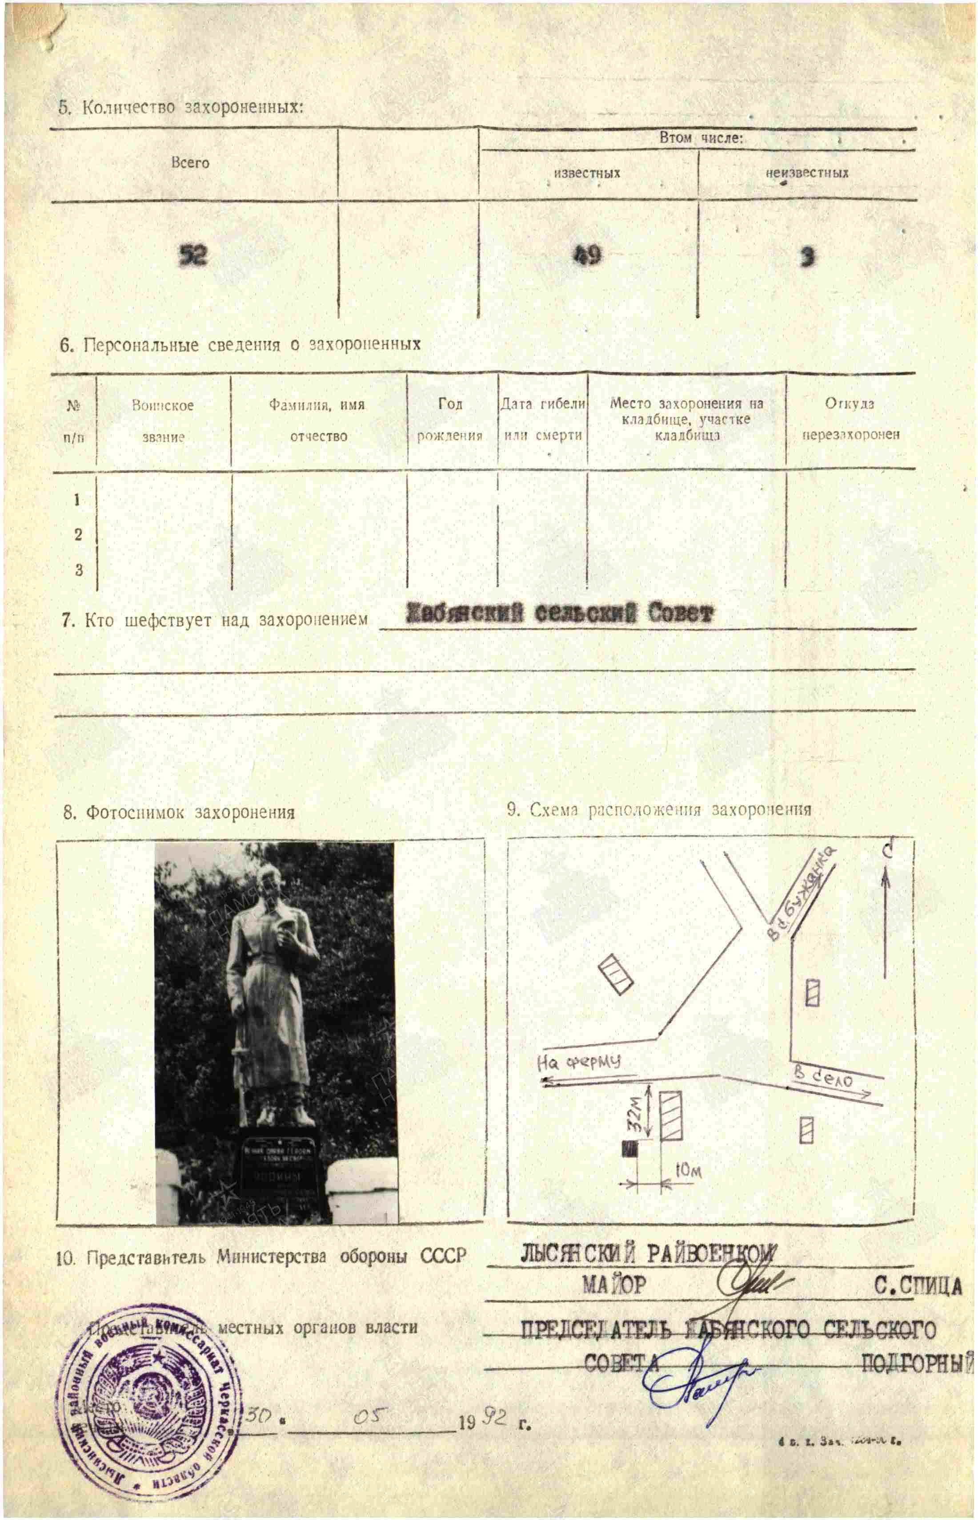
Украина, Черкасская область, Лысянский район, село Жабянка- здесь похоронен Краснонос Василий Радионович.

